Slide 1
کارگاه جستجو در منابع الکترونیک
ارائه دهنده: رعنا کوثری
(کارشناس ارشد کتابداری و اطلاع رسانی پزشکی – رئیس کتابخانه مرکزی)

Slide 2
چرا جستجو در منابع الکترونیک مهم است؟
تغییر محمل های اطلاعاتی در طول زمان
مفهوم شبکه
انواع شبکه اینترانت
اینترنت وب بزرگترین شبکه اینترنتی وب مرئی
وب نامرئی
نتیجه گیری: با فراگیری مهارت های جستجو می توان تا حد امکان از وب نامرئی بهره گرفت.

Slide 3
سرعت رشد وب
در طول 24 ساعت نزدیک به 15000 صفحه به وب افزوده می شود.
این سرعت در حیطه علوم پزشکی بسیار بیشتر احساس می شود؛
نیمه عمر علوم فنی : 1/5 – 1 سال
علوم اجتماعی : 10 سال
علوم پزشکی تنها 6 ماه
نتیجه گیری: برای دستیابی به موقع به اطلاعات صحیح و معتبر لازم است که با سواد اطلاعاتی باشیم.

Slide 4
همه پژوهشگران به دلایل مشخصی نتایج پژوهش های خود را منتشر می کنند.
مرور متون چیست؟Literature Review
فرایند جستجو، بازیابی، ارزیابی و تحلیل تمام مطالب منتشر شده درباره یک موضوع خاص که توسط محققین و پژوهشگران معتبر انجام شده است.
چه زمانی باید به مرور متون پرداخت؟
در زمان تهیه پروپزال طرح تحقیقاتی، مقاله و..... به مرور متون می پردازیم

Slide 5
اهمیت مرور متون
آگاهی از روش هایی که پژوهش های پیشین بکار گرفته اند.
آگاهی از ابزارهایی که پژوهش های پیشین بکار برده اند.
آگاهی از نتایج پژوهش های پیشین
اجتناب از کاستی های پژوهش ها یپیشین
چگونه به مرور متون بپردازیم؟
ابتدا موضوع پژوهش را تعیین کرده و استراتژی جستجوی مناسب برای آن را طراحی می کنیم
مدارک مرتبط با موضوع پژوهش را بازیابی می کنیم
مدارک بازیابی شده را ارزیابی کرده
درباره یافته ها و نتایج متون مربوطه بحث کرده و آنها را به نگارش در می آوریم.

Slide 6
نتیجه گیری:
ما در این کارگاه به این مراحل می پردازیم:
طراحی استراتژی جستجوی مناسب
بازیابی مدارک مرتبط با موضوع پژوهش
ارزیابی مدارک بازیابی شده

Slide 7
منابع اطلاعاتی(Information Resources):
1.دانش پایه: کتاب
2.دانش روزآمد: مجلات و نشریات ادواری
منابع اطلاعاتی داخلی:www.iranmedex.com
منابع اطلاعاتی بین المللی: www.PubMed.com
ما برای دستیابی به اطلاعات مختلف از ابزارها و منابع متفاوتی استفاده می کنیم.
یکی از این ابزارها موتورهای جستجو هستند.

Slide 8
آشنایی با موتور جستجو
موتورهای جستجو چگونه عمل می کنند؟
1. spider(عنکبوت) یا crawler (خزنده)
2.indexer (بایگانی کننده)
3. Database (پایگاه داده)
4.Ranker (سیستم رتبه بندی) بخش محرمانه خاص هر موتور جستجو
چند نمونه موتور جستجو:
www.answer.com
www.Google.com
www.NorthenLight.com
www.Jostejoogar.com موتور جستجوهای فارسی
www.Elmnet.ir

Slide 9
یکی از منابع اطلاعاتی که مورد استفاده ما قرار می گیرند پایگاههای اطلاعاتی هستند.
تعریف پایگاه اطلاعاتی:
مجموعه ای از داده ها با ساختار یکسان که یکجا گردآوری شده باشد یک پایگاه اطلاعاتی را تشکیل می دهند.

Slide 10
انواع Database (پایگاه اطلاعاتی):
1.پایگاههای اطلاعاتی عمومی(General Databases):
- در حیطه علوم پزشکی مانند: Medline
- در حیطه تمامی علوم مانند: ISI web of science, Scopus
2. پایگاههای اطلاعاتی اختصاصی(specialized Databases) مانند:
Chemical Abstracts

Slide 11
- پایگاههای استنادی (Citations Databases) مانند:
ISI Web of sciences
Scopus
Google scholar
- پایگاههای کتابشناختی(Bibliographic Databases) مانند:
PubMed
- پایگاههای ارائه دهنده متن کامل مانند: sciencedirect

Slide 12
چگونه یک جستجوی صحیح انجام دهیم؟
1.منابع اطلاعاتی مناسب را انتخاب کنید:
- ابتدا در ISI, Scopus, PubMed (پایگاههای اطلاعاتی عام) جستجوکرده (در صورت وجود پایگاههای تخصصی در آن ها به جستجو می پردازیم)

Slide 13
2.نیاز اطلاعاتی خود را به زبان سیستم بر می گردانیم:
- کلیدواژه های نمایش دهنده موضوع اصلی را انتخاب کرده
- حروف بازدارنده را وارد نمی کنیم
- جستجو را از خاص ترین حالت ممکن آغاز می کنیم
استفاده از عملگرهای مختلف در جستجو کمک کننده است.

Slide 14
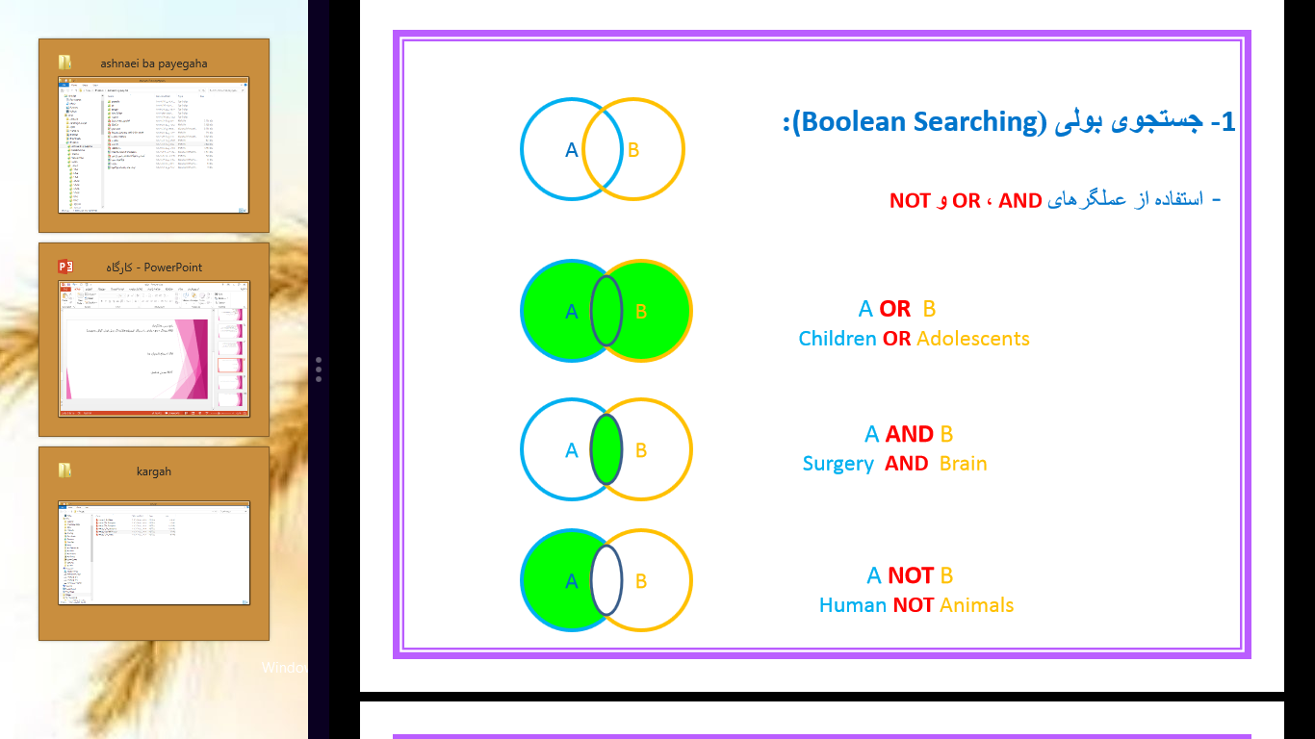
رایج ترین عملگرها:
AND:عملگر جمع منطقی، اشتراک کلیدواژه ها(عملگر پیش فرض گوگل عمومی)
OR: اجتماع کلیدواژه ها
NOT: تفریق منطقی

Slide 15
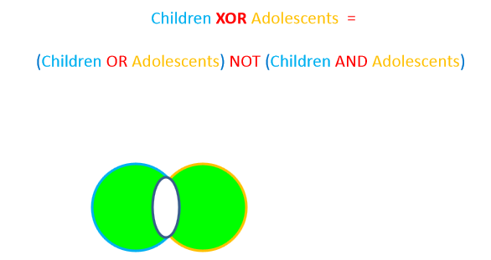
XOR:
دیگر عملگرها:truncation, wildcard ,Near ,cotation ,…..
3. در صورت صحیح بودن جستجو از میان مدارک بازیابی شده مدارک مرتبط را بکار می بریم.
4. در صورت نیاز جستجو را اصلاح می کنیم.

Slide 16
تمرین
در PubMed جستجو کنید:
پیشگیری از دیابت حاملگی
استفاده از هورمون درمانی در درمان تومور بدخیم در کودکان
درمان سرطان کبد در مردان

Slide 17
جدول برچسب ها (tags) PubMed Quick Start Guide
Search Field Descriptions and Tags
ارسال نتایج جستجو به اند نوت
یافتن مجلات پابمد Journals in NCBI Databases
تاریخچه جستجو (search history)

Slide 18
سرویس Alert چیست؟ سرویس آگاهی رسان
انواع آن کدام است؟
می توان نتایج یک جستجوی خاص را در بازه زمانی مشخصی دریافت کرد.
می توان جدیدترین مدارک و منابع و خدمات اضافه شده به پایگاه را دریافت کرد.
سرویس Alert در پایگاه PubMed

Slide 19
:Google scholar
جستجوی پیشرفته
My library
My profile
Google
چگونه یک مقاله را دانلود کنیم؟
چگونه فایل هایی با فرمت خاص را دانلود کنیم؟
چگونه از گوگل برای جستجو در پایگاه های داخلی کمک بگیریم؟

Slide 20
  انواع دسترسی ها به منابع الکترونیک از نظر هزینه:
  - منابع اشتراکی (دریافت هزینه در قبال ارائه خدمات)
  منابع با دسترسی آزاد
  نمونه هایی از پایگاههای ارائه دهنده دسترسی های آزاد:
www.Doaj.org (indexes and provides access to high quality, open access, peer-reviewed journals)
www.Doabooks.org
www.Freemedicaljournals.com
www.pdfdrive.net
http://gen.lib.rus.ec/

Slide 21
دسترسی به پایان نامه ها
داخلی بانک اطلاعاتی پایان نامه های علوم پزشکی کشور
http://thesis.research.ac.ir
ایرانداک
خارجی www.proquest.com
www.dart-Europe.eu
https://etd.ohiolink.edu/

Slide 22
پایگاه های اطلاعاتی داخلی
http://idml.research.ac.ir/
http://www.sid.ir/
www.magiran.com
www.civilica.com
www.noormags.com
www.isc.gov.ir
موتور جستجوی علمی داخلی
www.elmnet.ir

Slide 23
در بانک مقالات پزشکی ایران جستجو کنید:
وضعیت سواد سلامت در دانشجویان
درمان سرطان معده در بزرگسالان
بیماری ام اس
در پایگاه اطلاعاتی SID جستجو کنید
چگونه از گوگل برای جستجو در پایگاه های داخلی استفاده کنیم؟

Slide 24
کنفرانس های داخل کشور
www.civilica.com
کنفرانس های خارج از کشور
https://www.conference-service.com/conferences/medicine.html
https://www.medical.theconferencewebsite.com/

Slide 25
مجلات معتبر
در حال حاضر معتبرترین شاخص ارزیابی مجلات شاخصIF (IF یا JIF=Journal Impact Factor) است.
این شاخص در Database Journal Citation Report(JCR) از پایگاه ISI و تنها برای مجلات نمایه شده در ISI Web Of Science ارائه می شود.

Slide 26
تعداد استنادات تعلق گرفته به مقالات منتشر شده مجله در سال
مورد محاسبه
IF=
تعداد مقالات منتشر شده مجله در دو سال قبل از آن
جستجوی مجلات نمایه شده در ISI WOS

Slide 27
digilib.dums@gmail.com

